Slide 1
MODELAMIENTO DE DATOS
MDY

Slide 2
Identificando la Cardinalidad

Slide 3
Conocimientos previos
¿Qué sabemos sobre las relaciones?
¿Cómo se utilizan las relaciones entre entidades?
¿Cómo identificar una relación?
¿Cuáles son las cardinalidades existentes?
Notes:
Se recomienda que los alumnos participen en esta actividad con la finalidad que el profesor pueda conocer los conceptos que ellos tienen.

Slide 4
Entidades, relaciones y atributos
Al modelar un caso de negocio la definición de cuales son las entidades, atributos y relaciones va a depender de la naturaleza de éste, de las limitaciones y reglas de negocio.
Es por esto que hay que dominar muy bien las definiciones de cada uno de estos componentes para poder plasmar en el modelo todo lo requerido.
Atributo 1
Atributo M
NumChasis | Marca | Modelo | Año
R045112 | Subaru | WRX | 2018
R265087 | SUZUKI | SWIFT | 2016
X243099 | SUZUKI | JIMNY | 2012
R260285 | SUZUKI | SWIFT | 2005
Ocurrencia o Instancia 1
Entidad Auto
Ocurrencia o Instancia N
Notes:
Se debe explicar las características de una tabla para que el alumno pueda comprender como se organizan los datos requeridos.

Slide 5
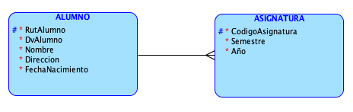
Relgas de Negocio y Relaciones
Algunas reglas de negocio se podrán establecer y crear con las relaciones, por lo cual su importancia es relevante en la toma de requerimientos.
Por ejemplo: Una institución de educación requiere que todos los alumnos se encuentren enrolados dentro de una o varias asignaturas (si o si el alumno debe contar con al menos una asignatura). Por lo cual su relación es relevante para poder determinar esta regla de negocio establecida por el cliente.

Slide 6
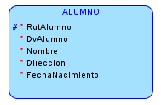
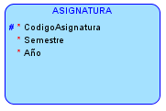
Identificadores únicos en una Entidad
Una entidad debe tener un atributo, o un conjunto de éstos que determine que una ocurrencia es única, a este conjunto de atributos se le denomina identificador único (o clave).
Uno de sus principales objetivos es evitar los registros duplicados asociados a dicha entidad.
A pesar de que las direcciones y las fechas son distintas no se pueden definir como identificador único porque si llega otra persona con la misma dirección (hermano, papá, mamá) o misma fecha de nacimiento no habría una única instancia para la entidad alumno, por lo cual se deja como
RutAlumno | DvAlumno | Nombre | Dirección | FechaNacimiento
18675432 | 9 | José Rodriguez | La Pantera 213, La Florida | 08-09-1999
15245654 | K | Diego Vera | Null | 23-01-1995
18674324 | 8 | José Rodriguez | Ejército 545, Santiago | 20-08-1999
Dado que el código de asignatura se repite porque se dicta en primer y segundo semestre no se puede definir como identificador único. En este caso se debe definir el conjunto compuesto por: código, semestre y año; como identificador único
Código | Semestre | Año
II-2300 | 2 | 2018
II-2300 | 1 | 2018
II-4200 | 1 | 2018

Slide 7
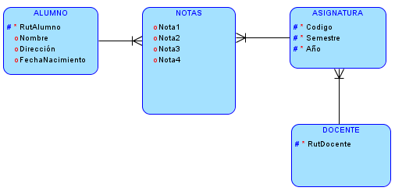
Relaciones
La forma de representar en la relación que el identificador único de la entidad de origen (ASIGNATURA, ALUMNO) es parte del identificador único de la tabla destino (NOTAS), es con una línea perpendicular.
#RutAlumno
#Codigo
#Semestre
#Año

Slide 8
Relaciones
De esta forma, la entidad NOTAS absorvera las claves primarias de ALUMNOS (#*RutAlumno) y claves primarias de ASIGNATURA (#*Codigo, #*Semestre, #*Año).
Por lo cual internamente esa entidad quedara de la siguiente forma:
#*RutAlumno
#*Codigo
#*Semestre
#*Año
Nota1
Nota2
Nota3
Nota4
#RutAlumno
#Codigo
#Semestre
#Año
Notes:
Se debe explicar al alumno por que en el modelo lógico no se observa de primera instancia la absorción de estas claves.

Slide 9
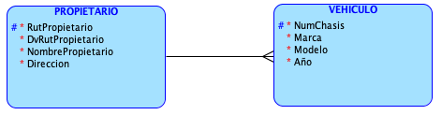
Entidades débiles e identificadores únicos
Dependencia en existencia:
Una entidad débil depende en existencia de una entidad fuerte, pero no necesariamente debe depender de la identificación única.
En el ejemplo planteado, la entidad VEHICULO depende de la existencia de la entidad PROPIETARIO, pero la entidad VEHICULO cuenta con su propio identificador unico, NumChasis, esto especificamente se puede traducir como: un vehiculo no puede existir si no cuenta con un propietario.

Slide 10
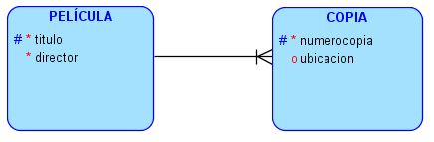
Dependencia en identificación
Dependencia en identificación:
Una entidad débil depende en existencia de una entidad fuerte, pero también puede depender de la identificación única.
En este caso la entidad copia depende de la existencia de la entidad película, porque la entidad copia debe formar su identificador único con el de la entidad película y número de copia, de lo contrario no tendría ocurrencias únicas, por lo cual la entidad COPIA absorve la clave primaria de PELICULA (#*Titulo).

Slide 11
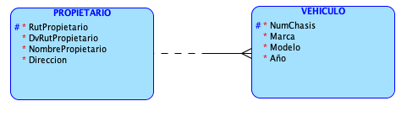
Relación entre entidades
Las relaciones entre entidades, se representan a través de una línea entre una o dos entidades donde se define un rol o verbo al final de la línea, que explica por qué se asocian las instancias (ocurrencias) de cada entidad.
La relación entre estas dos entidades se lee de la siguiente forma:
Un PROPIETARIO PUEDE ser dueño de uno o más VEHICULOS, o un VEHICULO DEBE pertenecer a un PROPIETARIO.

Slide 12
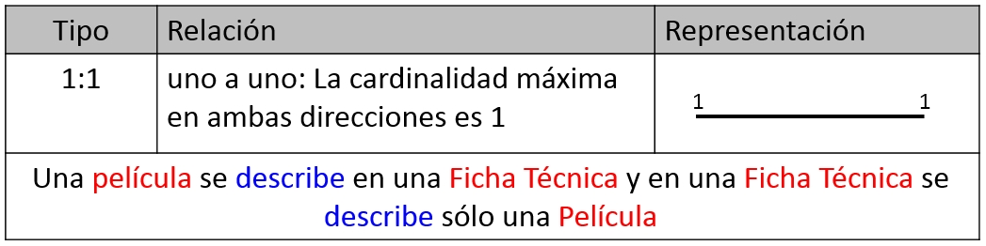
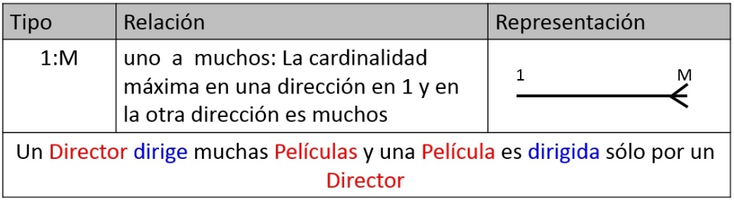
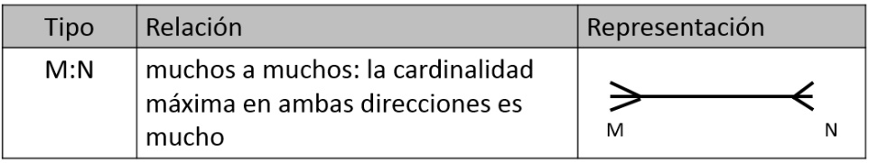
Relación entre entidades
Por ejemplo la relación de los actores y las películas en un festival de cine puede ser uno a uno, uno a muchos y muchos a muchos. También, podemos expresar si la participación de las instancias en la relación es obligatoria u opcional.

Slide 13
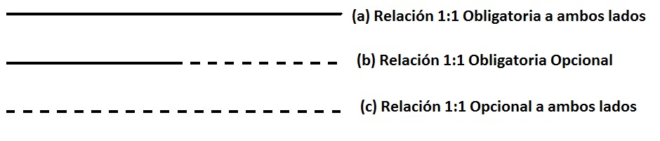
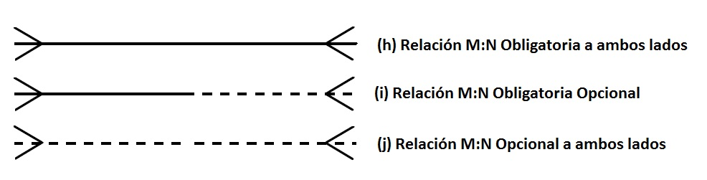
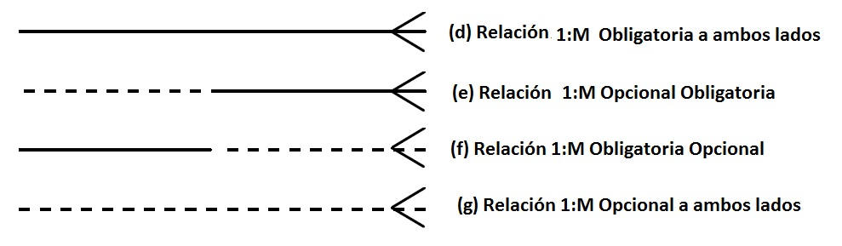
Cardinalidad de las Relaciones
Por ello es tan importante entender que cuando hablamos de cardinalidad, nos referimos al número mínimo o máximo de ocurrencias que están relacionadas con una única entidad del otro conjunto de entidades que intervienen en la relación.

Slide 14
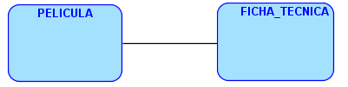
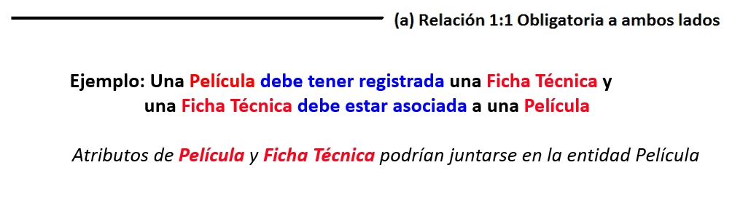
Cardinalidad de las Relaciones
Uno a Uno: obligatoria en ambos extremos, aplica cuando una instancia de una entidad debe estar relacionada simultáneamente a otra instancia de entidad. Habitualmente, no es necesario separar en dos entidades, a no ser que una de las entidades pertenezca a un proceso distinto en el negocio.
Ejemplo: Una PELÍCULA DEBE tener registrada una FICHA TÉCNICA y una FICHA TÉCNICA DEBE estar asociada a una PELÍCULA.

Slide 15
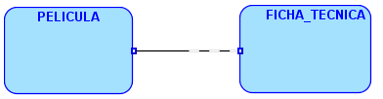
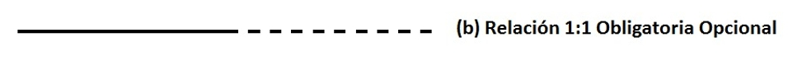
Relación 1:1 (Uno a Uno)
Uno a Uno: obligatorio en un extremo, se usa muy a menudo para especificar roles de las relaciones.
Ejemplo: Una PELÍCULA DEBE tener registrada una FICHA TÉCNICA y una FICHA TÉCNICA PUEDE estar asociada a una Película.

Slide 16
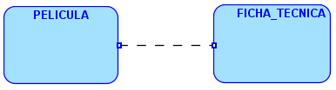
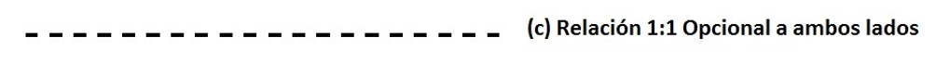
Relación 1:1 (Uno a Uno)
Uno a Uno: opcional en ambos extremos, es poco común. Sin embargo, pueden ocurrir, cuando hay una relación entre dos entidades que conceptualmente son la misma, pero existen en diferentes sistemas.
Ejemplo: Una PELÍCULA PUEDE tener registrada una FICHA TÉCNICA y una FICHA TÉCNICA PUEDE estar asociada a una PELÍCULA.

Slide 17
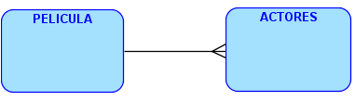
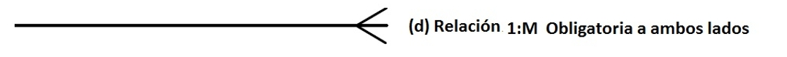
Relación 1:M (Uno a Muchos)
Uno a Muchos Relación obligatoria en ambos extremos, modela entidades que no pueden existir una sin la otra, es decir, una entidad siempre relacionada con otras entidades o con sus partes. Esta relación se evita. Se usa más la relación Uno a Muchos Opcional en uno obligatorio en muchos.
Ejemplo: Una PELÍCULA DEBE contar con muchos ACTORES y un ACTORES DEBE estar asociado a una PELÍCULA.

Slide 18
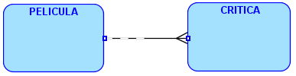
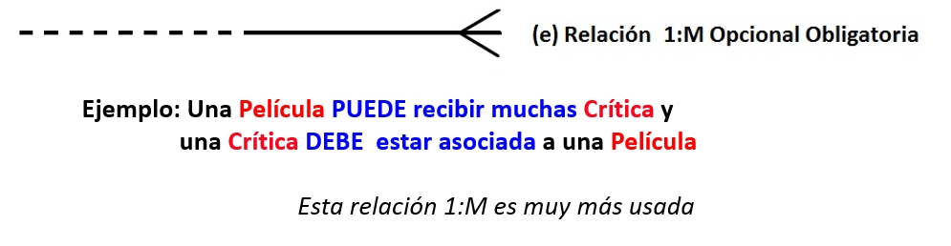
Relación 1:M (Uno a Muchos)
Uno a Muchos: opcional en uno obligatorio en muchos, es un tipo muy común de relación. Normalmente, al menos el 90% de todas las relaciones son de este tipo. La relación expresa que la entidad en el lado de 1 sólo puede existir en el contexto de la otra entidad.
Ejemplo: Una PELÍCULA PUEDE recibir muchas CRÍTICAS y una CRÍTICAS DEBE estar asociada a una PELÍCULA.

Slide 19
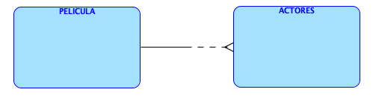
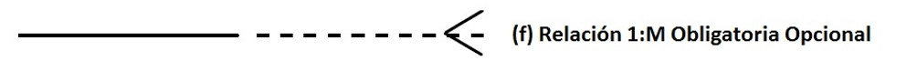
Relación 1:M (Uno a Muchos)
Uno a Muchos: obligatorio en uno Opcional en muchos, no es muy común. Se usa sólo cuando una instancia de entidad existe en un conjunto, y donde los elementos del conjunto pueden existir independientemente a ella.
Ejemplo: una PELÍCULA DEBE contar con al menos uno o muchos ACTORES y un ACTOR PUEDE actuar en una sola PELÍCULA

Slide 20
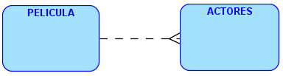
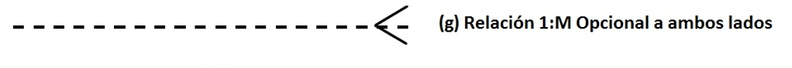
Relación 1:M (Uno a Muchos)
Uno a Muchos: opcional por ambos extremos, esta relación es muy común. Se usa tanto como la relación, Uno a Muchos Opcional en uno obligatorio en muchos.
Ejemplo: Una PELÍCULA PUEDE contar con muchos ACTORES y un ACTOR PUEDE actuar en una PELÍCULA.

Slide 21
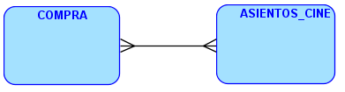
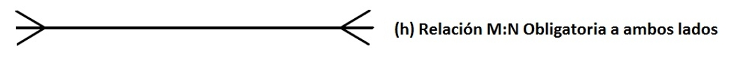
Relación M:M (Mucho a Muchos)
Muchos a Muchos: obligatorio en ambos extremos, es muy poco frecuente en circunstancias normales. Significa que una instancia de entidad sólo puede ser creada si es inmediatamente asignado a una instancia de la otra entidad y viceversa. Esto realmente conduce a un conflicto y por ello no se usa en la realidad.
Ejemplo: Una COMPRA DEBE contar con uno o muchos ASIENTOS DEL CINE y un ASIENTO DEL CINE DEBE ser comprado en una o muchas COMPRAS

Slide 22
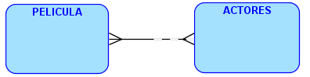
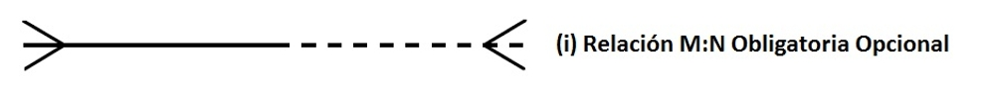
Relación M:M (Mucho a Muchos)
Obligatorio en un extremo: no es raro en versiones tempranas de un modelo aunque por lo general, desaparece y se trasforma a otro tipo de relación, en una etapas posteriores de mayor madurez en el conocimiento del negocio.
Ejemplo: Una PELÍCULA PUEDE contar con uno o muchos ACTORES y un ACTOR DEBE Actuar en una o en muchas PÉLICULAS

Slide 23
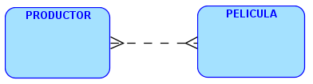
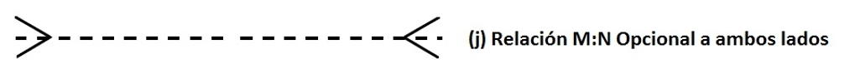
Relación M:M (Mucho a Muchos)
Opcional en ambos extremos: es común en las primeras versiones de un modelo. Por lo general esta relación también desaparece y se transforma en otro tipo de relación en una etapa posterior del modelamiento.
Ejemplo: Un PRODUCTOR PUEDE colaborar en una o muchas PELÍCULAS y una PELÍCULA PUEDE contar con uno o maás PRODUCTORES.

Slide 24
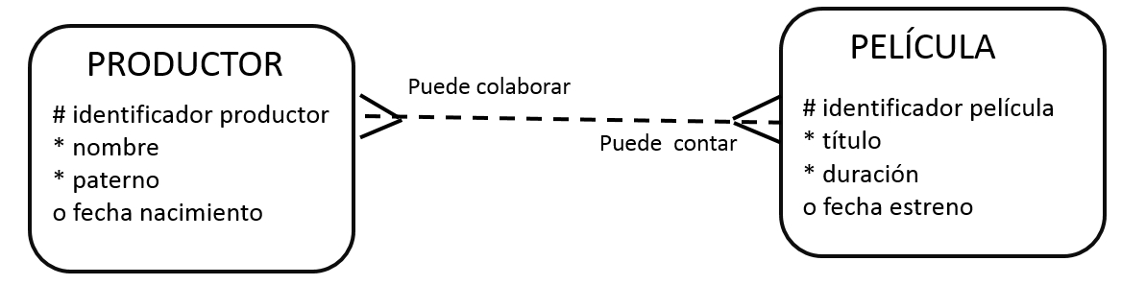
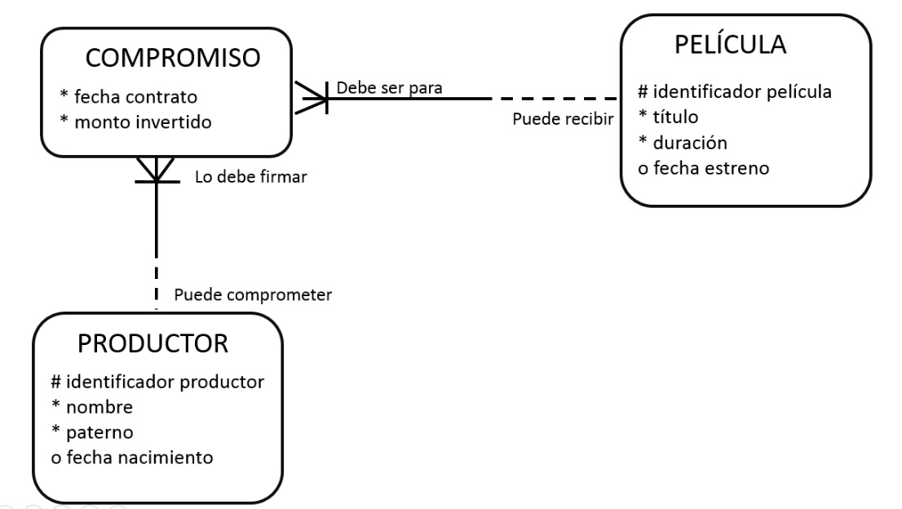
Transformando Relaciones M:N
Debes tener claro que las relaciones de muchos a muchos, son comunes durante la primera fase del análisis en un modelo entidad relación.
Estas relaciones deben ser evaluadas, ya que al existir una entidad intermedia con un atributo válido e indispensable para representar los requerimientos es necesario crear una tercera entidad que realice la relación entre las primeras dos entidades.

Slide 25
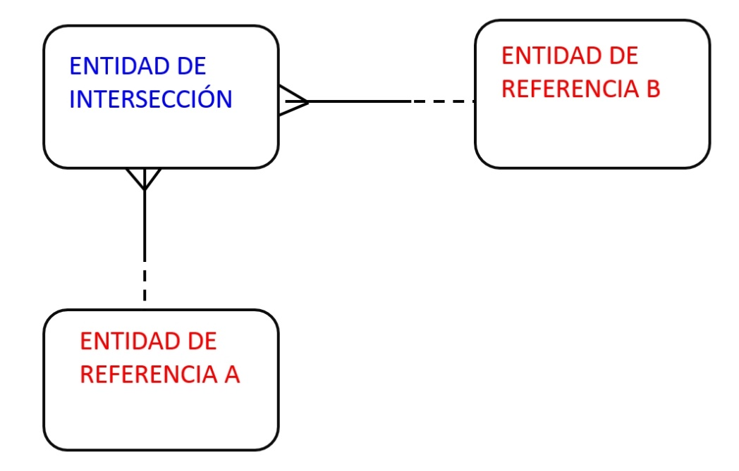
Transformando Relaciones M:N
Generalmente, las relaciones muchos a muchos se resuelven introduciendo una entidad de intersección. Esta entidad resuelve una relación de muchos a muchos, porque se introduce al medio entre las dos entidades de referencia. Las instancias de la entidad de intersección sólo pueden existir en el contexto de las dos entidades de referencia.
Una entidad de referencia es un término útil de una entidad que no tiene terminaciones de relación obligatorias conectadas a ella. Sólo existen unas pocas entidades en un diagrama entidad relación típico.

Slide 26
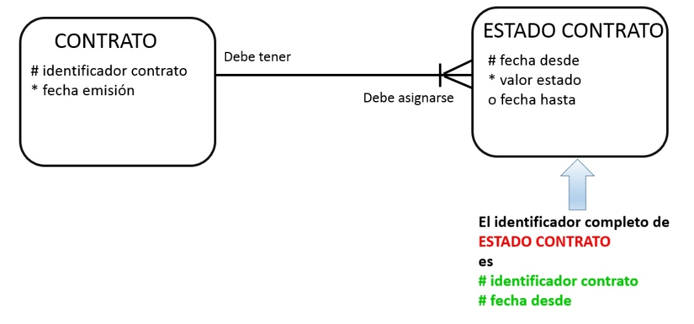
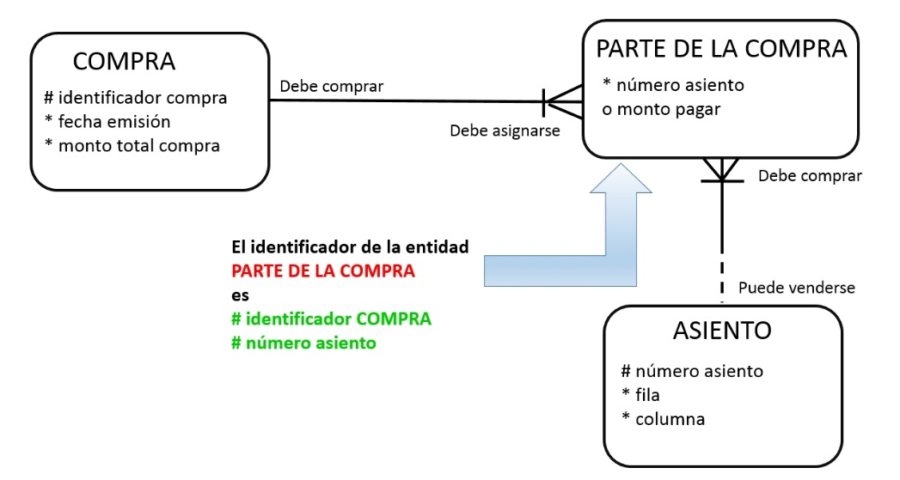
Transformando Relaciones M:N
La entidad de intersección se constituye con una o dos relaciones Uno a Muchos con identificación. La identificación de la relación se explica porque el segmento de línea transversal que atraviesa la relación muchos significa que esta relación lleva consigo el identificador de la entidad de referencia.

Slide 27

Resumen
Es importante que comprendas que existen varios tipos de cardinalidad, y que dependiendo de la definición de negocio tendrás que ser capaz de reconocerla para soportar los requerimientos de tu cliente.

Slide 28
Conclusión/Aprendizajes
Las relaciones nos permiten unificar las entidades de forma lógica, satisfaciendo las necesidades del cliente, su correcta unificación es relevante para que el sistema pueda completar las necesidades.
Una relación debe ser identificada de forma clara, puesto que su importancia es relevante en la relación de información enlazada, la cual el sistema debe compartir y establecer.
Existen diversos tipos de cardinalidades, como por ejemplo:
1:1
1:M
M:M
1:1 (opcional)
1:M (opcional)
M:M (opcional)
Notes:
¿Qué sabemos sobre las relaciones?
¿Cómo se utilizan las relaciones entre entidades?
¿Cómo identificar una relación?
¿Cuáles son las cardinalidades existentes?

